Slide 1
INE1: Nowcasting da taxa de desemprego
Ivan Gonzalez #92986
Miguel Palmeira #92825
Afonso Bessone #93902
Manuel Oom #93996
Miguel Teodoro #93213
Gonçalo Almeida #98072
Notes:
- Bessone

Slide 2
Índice
Objetivos
Estudos consultados
Conclusões Retiradas
Indicadores
Análise Exploratória
Análise da palavara “Desemprego” no Google Trends
Related Queries
Modelação
Modelação: Modelos Escolhidos
Modelação. Resultados obtidos
Notes:
- Bessone

Slide 3
Objetivos
Identificar indicadores com viabilidade de funcionarem como sensores de desemprego (Google Trends)
Fazer uma análise descritiva dos mesmos e construir um modelo de previsão para a taxa de desemprego
Notes:
- Teo

Slide 4
conclusões: Google trends
Ettredge, M., Gerdes, J., & Karuga, G. (2005). Using web-based search data to predict macroeconomic statistics
O Google Trends está fortemente correlacionado com o desemprego de um país
Chadwick, M. G., & Sengul, G. (2012). Nowcasting unemployment rate in Turkey : Let’s ask Google
Não é possível fazer uma análise exaustiva da sasonalidade
Barreira, N., Godinho, P., & Melo, P. (2013). Nowcasting unemployment rate and new car sales in south-western Europe with Google Trends
A keyword ”Desemprego” é suficiente….

Slide 5
conclusões: MODELIZAÇÃO
Koop, G. (2013). Macroeconomic nowcasting using Google probabilities
O Google Trends obteve melhores resultados como modelo de probabilidades em vez de modelo de regressão
Dynamic Model Selection é muito importante e será explorado e implementado
D’Amuri, F., & Marcucci, J. (2009). «Google it!» Forecasting the US unemployment rate with a Google job search index.
A utilização do Google Trends (GI) obtiveram melhores valores de eficácia em modelos como o AR, ARMA, ARMAX, TAR e SETAR

Slide 6
INDICADORES
Google Trends
“Desemprego”
3 related queries:
Subsídio Desemprego
IEFP
Centro Emprego
Emprego
Net Empregos
LinkedIn
Notes:
- Gonçalo Almeida

Slide 7
Google trends: Como funciona?
Cada ponto de dados é dividido pelo total de pesquisas da geografia e do intervalo de tempo que representa para comparar a popularidade relativa. Caso contrário, os lugares com o maior volume de pesquisa seriam sempre os mais bem classificados.
Os números resultantes são então escalados num intervalo de 0 a 100 com base na proporção de um tópico a todas as pesquisas sobre todos os tópicos.
As diferentes regiões que mostram o mesmo interesse de pesquisa para um termo nem sempre têm o mesmo volume total de pesquisa.
Notes:
- Bessone

Slide 8
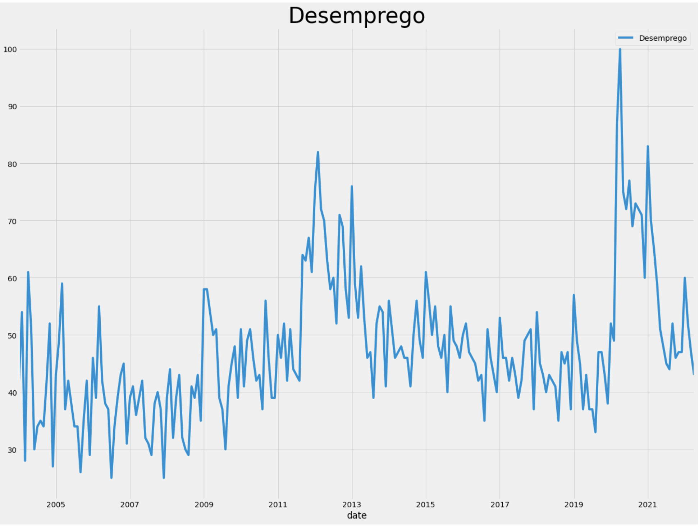
Análise exploratória
”Desemprego” no Google Trends desde 2004, em semanas
Notes:
Bessone

Slide 9
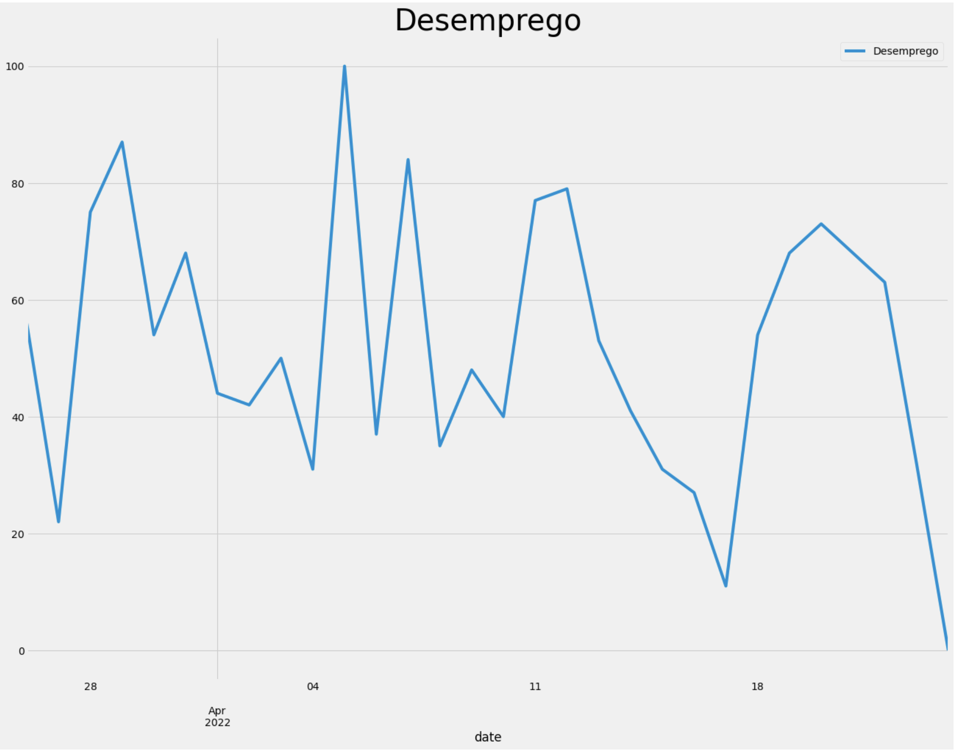
Análise exploratória
”Desemprego” no Google Trends no último mês, em semanas
Notes:
No fds há poucas pesquisas e há uma explosão no inicio da semana (sazonalidade semanal visível não testada) - Palmeira

Slide 10
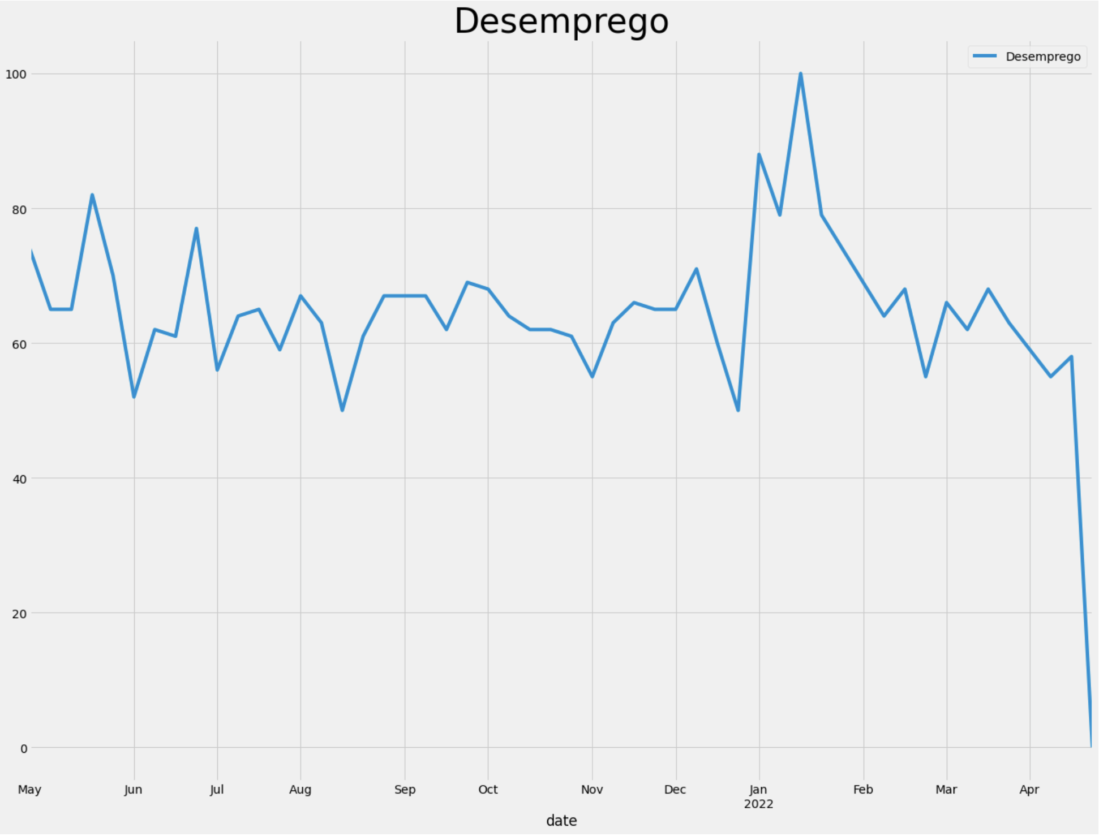
Análise exploratória
”Desemprego” no Google Trends no último ano, em semanas
Notes:
Novo governo budget cuts – recusaram orcamento de estado - Ivan

Slide 11
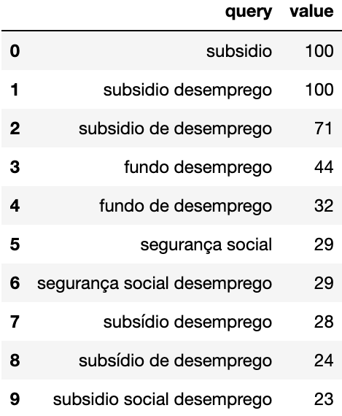
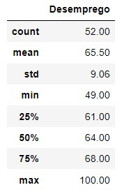
Análise exploratória
”Desemprego” no Google Trends desde 2004, em semanas
Notes:
- ivan

Slide 12
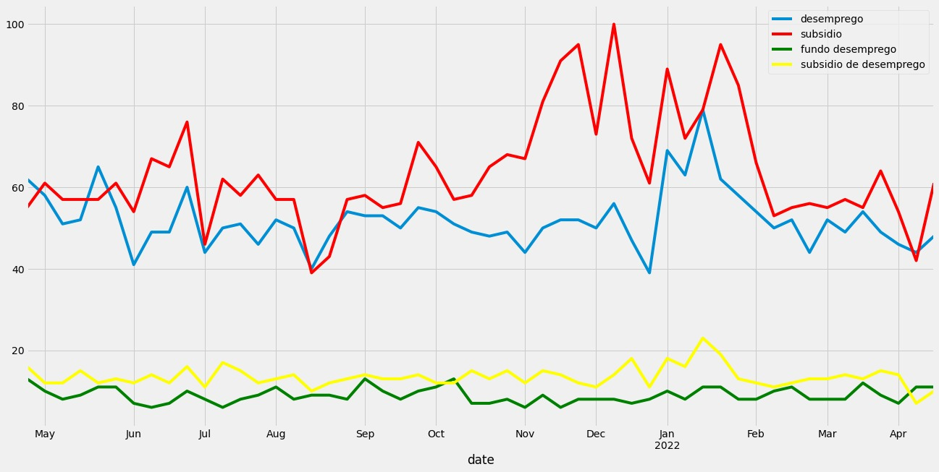
Related Queries
Top 5 related queries com “Desemprego” no Google Trends
Notes:
- Palmeira ( Segurança Social também estava incluída mas esta é muito mais abrangente, logo não foi tida em conta )

Slide 13
Modelação
Notes:
- Goncalo

Slide 14
Testes de hipótese e transformações
Teste de estacionariadade através do Augmented Dickey-Fuller
Notes:
- Goncalo

Slide 15
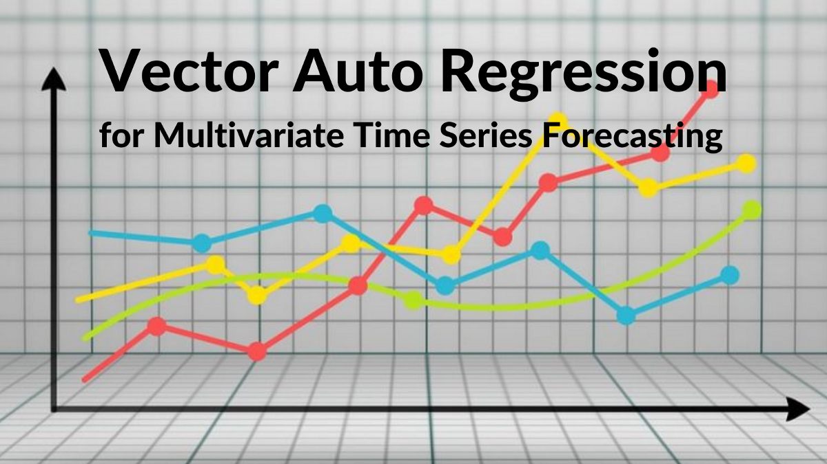
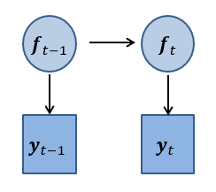
Modelação: Modelos escolhidos
Modelos disponíveis: VAR, FVAR, TAR, SETAR, AR, ARIMA, ARMAX, …
Modelos Escolhidos:
VAR (Vectorial Auto Regressive),
DFM (Dynamic Factor Model)
Notes:
Explicar bem pq escolhemos estes modelos em vez de outros

Slide 16
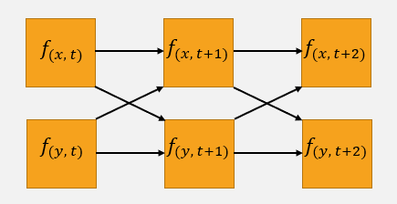
Modelação: VAR(vectorial auto-regressive)
Especificação do Modelo Vectorial Auto Regressive:

Slide 17
Modelação: DFM(Dynamic Factor model)
Especificação do modelo fatorial dinâmico
Estimação do modelo: Filtro de Kalman
Implementação (em R): package fkf

Slide 18
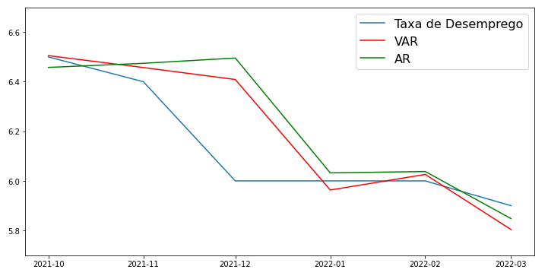
Modelação: resultados finais
Modelo | R² | MSE
AR | 0.183 | 0.043
VAR | 0.428 | 0.029
Notes:
- Oom
Em comparação com a Taxa de Desemprego

Slide 19
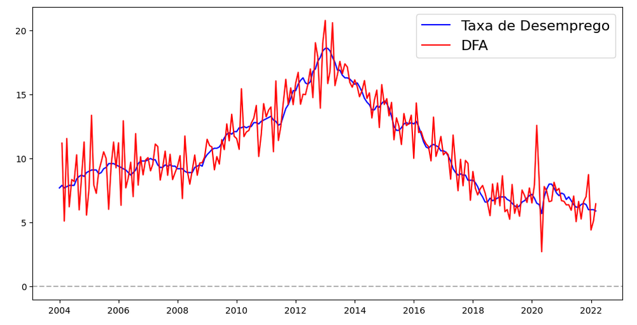
Modelação: resultados finais

Slide 20
Sugestões de implementação
Implementação de web-scraping automatizado no modelo
Utilizar OJV’s num futuro modelo, verificando o seu impacto na eficácia do mesmo
Implementação e teste do modelo por parte do INE, com possível adoção futura

Slide 21
Referências Bibliográficas
Bańbura, M., Giannone, D., Modugno, M., & Reichlin, L. (2013). Now-casting and the real-time data flow. Em Handbook of Economic Forecasting (pp. 195–237). Elsevier.
Barreira, N., Godinho, P., & Melo, P. (2013). Nowcasting unemployment rate and new car sales in south-western Europe with Google Trends. NETNOMICS Economic Research and Electronic Networking, 14(3), 129–165. https://doi.org/10.1007/s11066-013-9082-8
Chadwick, M. G., & Sengul, G. (2012). Nowcasting unemployment rate in Turkey : Let’s ask Google. Research and Monetary Policy Department, Central Bank of the Republic of Turkey.
D’Amuri, F., & Marcucci, J. (2009). «Google it!» Forecasting the US unemployment rate with a Google job search index. https://mpra.ub.uni-muenchen.de/18732/
Ettredge, M., Gerdes, J., & Karuga, G. (2005). Using web-based search data to predict macroeconomic statistics. Communications of the ACM, 48(11), 87–92. https://doi.org/10.1145/1096000.1096010
Koop, G. (2013). Macroeconomic nowcasting using Google probabilities. Europa.eu. https://www.ecb.europa.eu/events/pdf/conferences/140407/OnoranteKoop_MacroeconomicNowcastingUsingGoogleProbabilities.pdf
Real-time labour market information on skill requirements: setting up the EU system for online vacancy analysis. (2019, Abril 1). CEDEFOP. https://www.cedefop.europa.eu/hu/country-reports/real-time-labour-market-information-skill-requirements-setting-eu-system-online

